Slide 1
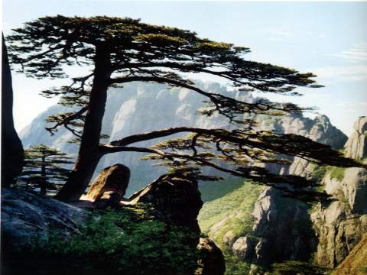

苏教版五年级上册第五单元
16 黄山奇松
灵宝市第二小学 胡静

Slide 2

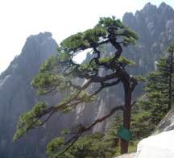
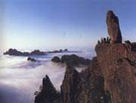
黄山四绝
奇松
怪石

Slide 3
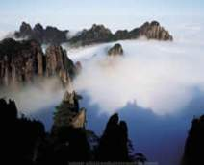

云 海

Slide 4
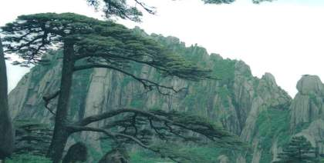
迎客松姿态优美，枝干遒劲，虽然饱经风霜，却仍然郁郁苍苍，充满生机。它有一丛青翠的枝干斜伸出去，如同好客的主人伸出手臂，热情地欢迎宾客的到来。如今，这棵迎客松已经成为黄山奇松的代表，乃至整个黄山的象征了。

Slide 5
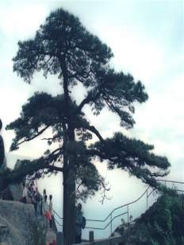
陪客松正对玉屏楼，如同一个绿色的巨人站在那儿，正陪同游人观赏美丽的黄山风光。

Slide 6
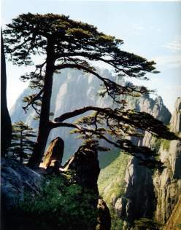
送客松姿态独特，枝干蟠曲，游人把它比作“天然盆景”。它向山下伸出长长的“手臂”，好像在跟游客依依不舍地告别。

Slide 7
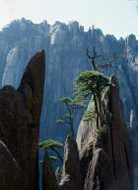
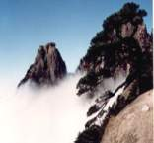
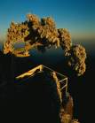



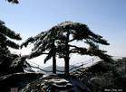

Slide 8
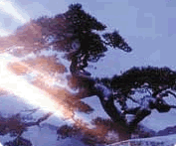


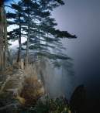
请试着给这些松树起一个名字。

Slide 9


